Slide 1
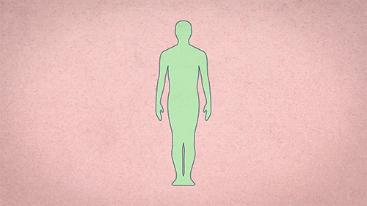
Tema 0 Genética Teórica

Slide 2
Contenido
Las palabras claves principales
Cuadro Punnett un alelo
Cuadro Punnett co-dominancia (Grupos sanguineos)
Cuadro Punett dihíbridos
Cuadro Punnett ligados al sexo
Cuadro Punnett con Dominancia incompleta

Slide 3
Introducción

Slide 4
Vocabulario importante
CROMOSOMAS HOMÓLOGOS Son cada pareja de cromosomas, uno procedente del padre y otro de la madre, que llevan genes con información para varios caracteres. Los genes que se hallan localizados en el mismo locus en ambos cromosomas llevan información para el mismo carácter.
ALELOS (GENES ALELOMORFOS) Cada una de las formas que, por sucesivas mutaciones, puede tener un gen. Ocupan el mismo lugar en los cromosomas homólogos y llevan información para el mismo carácter. Ej: el gen que determina el pelo liso y el que determina el pelo rizado. Un gen puede tener múltiples alelos, pero los organismos diploides sólo podemos llevar dos de ellos, ya que tenemos los cromosomas por parejas.
HOMOCIGÓTICO (RAZA PURA) Un individuo es homocigótico para un determinado carácter cuando los dos genes alelos que lo determinan son iguales (contienen la misma información). Como frecuentemente a los genes se les simboliza por letras, en este caso poseen letras iguales (AA, aa, BB, etc).
HETEROCIGÓTICO /(HÍBRIDO) En este caso los alelos son diferentes (llevan distinta información para el carácter que se considera). Ejemplo: Aa, Bb, etc.
HERENCIA DOMINANTE Se produce cuando en todos los individuos híbridos para un determinado carácter, un alelo (el alelo o gen dominante) se manifiesta, y el otro, el alelo o gen recesivo, permanece oculto, no se manifiesta.

Slide 5
Vocabulario importante
HERENCIA INTERMEDIA Se produce cuando en todos los individuos híbridos para un determinado carácter, ambos alelos tienen la misma fuerza (dominancia incompleta) para manifestarse, dando como resultado una mezcla de los dos. Ejemplo: Si cruzamos rojo puro con blanco puro la F1 sale 100% rosa.
CODOMINANCIA Ambos alelos dominan. Se expresan los dos en el heterocigoto. Ejemplo: Cruzamos rojo puro con blanco puro y la F1 sale 100 % a manchas rojas y blancas.
GENOTIPO Suma total de la información genética contenida en un organismo. Si se está hablando de uno o más caracteres concretos, el genotipo es el conjunto de genes que dicho organismo posee. Lo ha heredado de sus progenitores y lo puede transmitir a su descendencia. Ej: AaBb, etc.
FENOTIPO Conjunto de las características observables de un individuo, resultantes de la interacción entre el genotipo y el ambiente en el que ocurre el desarrollo. Ej: pelo negro, ojos azules, etc. Ej de la influencia del ambiente en el fenotipo: en los conejos Himalaya, el genotipo determina la aparición de un enzima que, a bajas temperaturas, hace que en ciertas zonas del cuerpo (nariz, patas, cola...)el pelo sea oscuro. Si el animal se traslada a un lugar más cálido, desaparece la pigmentación en dichas zonas.

Slide 6
Cuadro Punnett con un alelo
Un típico problema de un alelo podría ser el siguiente:
Una mujer con ojos marones (cuyo madre tenia ojos azules) está embarazada de un hombre con ojos azules (recesivo). ¿Cuál es el ratio de los fenotipos y los genotipos?
PASOS:
1: Elegir una letra para los alelos (si no está dado) Asegúrate que la mayúscula es muy diferente a la minúscula e.j: Aa/Bb, NO Oo/Cc)
2: Apuntar la relación entro los alelos, para que fenotipo codifican y cuál es dominante sobre cuál.
3: Apuntar los genotipos de los progenitores.
4: Hacer el cuadro Punnett . Intenta simplificar si es posible. Asegúrate que pone F1, y que el genotipo y fenotipo está puesto en cada cuadro.
5: Apunta los ratios de los genotipos y fenotipos
6: Responde a la pregunta con una frase (cuando se pide solamente los ratios no es necesario)

Slide 7
Un alelo
Una mujer con ojos marones (cuyo madre tenia ojos azules) está embarazada de un hombre con ojos azules (recesivo). ¿Cuál es el ratio de los fenotipos y los genotipos?
A= ojos marones A>a
a= ojos azules
P: Aa x aa
}
F1 | A | a
a | Aa Marón | aa Azúl
a | Aa Marón | aa Azúl
Ratio genotipo Ratio fenotipo
Aa: ½ Marrón: ½
aa: ½ Azúl: ½

Slide 8
Un alelo
Supón que en la especie humana el color del pelo se hereda mediante un gen que tiene dos alelos. El alelo A determina el pelo negro. Su alelo recesivo a controla el pelo rubio. Un hombre de pelo rubio se casa con una mujer de pelo negro (cuya madre tenía el pelo rubio). Determina las proporciones genotípicas y fenotípicas esperadas en la F1.

Slide 9
Un alelo
Imagina que el color azul de los ojos en el hombre se debe a un gen recesivo respecto a su alelo para el color pardo. Un hombre de ojos azules se casó con una mujer de ojos pardos, cuya madre era de ojos azules y cuyo padre era de ojos pardos. Esta mujer tenía un hermano de ojos azules. El matrimonio que nos ocupa tuvo un hijo de ojos pardos. Indica, razonadamente, los genotipos de todos los mencionados.

Slide 10
Un alelo
En cierta planta, el color amarillo de la semilla lo determina el gen A, que domina sobre su alelo recesivo a (semilla verde). Una planta de semillas amarillas se cruza con una verde. En la F1 se obtienen 10 plantas de semilla amarilla y 8 de semilla verde.
¿Cuáles son los genotipos de los padres y de los hijos?

Slide 11
Grupos sanguíneos

Slide 12
Grupos sanguíneos
Existen 4 grupos sanguineos; A, B, AB y 0
Existen 3 alelos que los determinan; I^{A} (grupo A), I^{B} (grupo B) e i (grupo 0)
A y B tienen una co-dominancia, ambos se expresan si presente
0 es recesivo, solamente se expresa si ambos alelos son 0
Alelo de la madre | Alelo del padre | Genotipo del hijo | Fenotipo del hijo
I^{A} | I^{A} | I^{A}I^{A} | A
I^{A} | I^{B} | I^{A}I^{B} | AB
I^{A} | i | I^{A}i | A
I^{B} | I^{A} | I^{A}I^{B} | AB
I^{B} | I^{B} | I^{B}I^{B} | B
I^{B} | i | I^{B}i | B
i | i | ii | 0

Slide 13
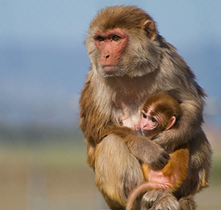
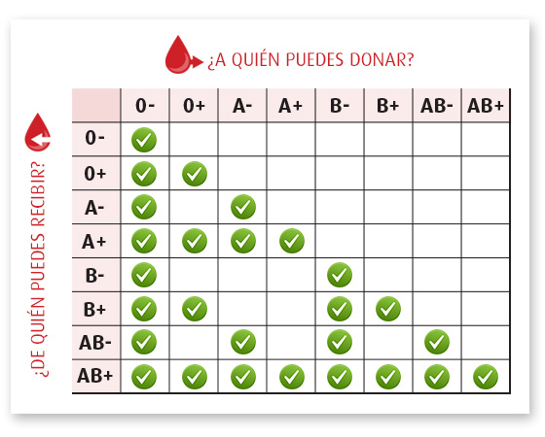
Grupos Rh
- Existen dos grupos Rh; Rh+ y Rh-
- Rh+ es dominante sobre Rh-
- Existen dos alelos;
Rh+ = R
Rh- = r

Slide 14
Grupos Sanguineos y Rh
En un hospital cuatro parejas han tenido un hijo cada una. Se han perdido las etiquetas y debes solucionar el problema otorgando a cada pareja su hijo. Los grupos sanguíneos de los niños son: 0, B, A y AB. Las parejas son: AB x 0, A x 0, A x AB y 0 x 0.

Slide 15
Grupos Sanguineos y Rh
Un hombre de grupo sanguíneo AB Rh+ (su madre era de grupo B Rh -) se casa con una mujer de grupo A Rh – (su padre era de grupo 0 Rh +). Determina las proporciones fenotípicas esperadas en la F1.

Slide 16
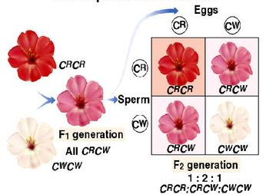
Cuadro Punnett con Dominancia incompleta
El color de la flor de las plantas de guisantes (Pisum sativum) se determina por dos genes con dominancia incompleta. El gen C^{w} codifica por una serie de proteínas que dan lugar a flores blancas y el C^{r} flores rojas. Un heterocigoto tiene flores rosas.
Determina los ratios fenotípicos y genotípicos de la F1 de un cruce de una planta con flores blancas con una planta de flores rojas
b) Al polinizar un individuo de dicha población (F1) con los polen de otro, ¿que ratios esperas en la F2?

Slide 17
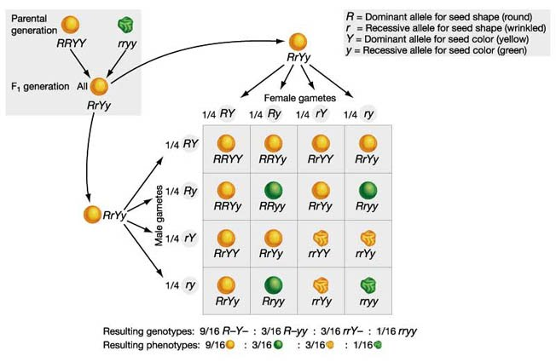
Dihíbridos
Remember the video on the website

Slide 18
Dihíbridos
En Drosophila el carácter ojo sepia es recesivo respecto al carácter ojo rojo, y el ala curva es recesivo respecto al ala recta. Si una mosca (raza pura para ambos caracteres) de ojos sepia y alas rectas es apareada con otra mosca (raza pura para ambos caracteres) de ojos sepia y alas curvas, ¿qué fenotipos aparecerán en la F1? Si se permite que dos moscas de la F1 se apareen ¿qué fenotipos resultarán en la generación F2 y en qué proporción?

Slide 19
Dihíbridos
En los escarabajos, las patas largas las determina el alelo dominante A y las cortas su alelo recesivo a. Tener pelos en las patas se debe al alelo dominante B y no tenerlos al recesivo b. Indica la F1 del cruce entre un escarabajo dihíbrido con otro escarabajo dihíbrido.

Slide 20
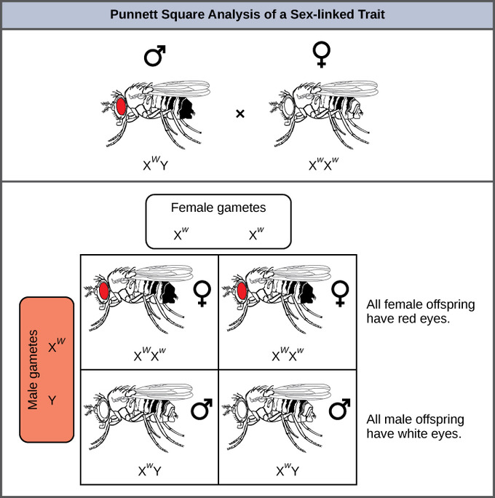
Ligados al sexo
El caso de Drosophila Melanogaster de Morgan

Slide 21
Ligados al sexo
Como sabemos, los cromosomas sexuales en la especie humana son XX para la hembra y XY para el varón. Una mujer lleva en uno de sus cromosomas X un gen letal (que produce la muerte durante la embriogénesis) recesivo y en el otro el dominante normal. ¿Cuál es el
proporción de sexos en la descendencia de esta mujer si contrae matrimonio con un hombre normal?

Slide 22
Ligados al sexo
El daltonismo depende de un gen recesivo d situado en el cromosoma X. Una mujer de visión normal (cuyo padre era daltónico) se casa con un varón de visión normal. ¿Qué tipo de visión cabe esperar en la descendencia?

Slide 23
Ligados al sexo
La hemofilia está controlada por un alelo recesivo ligado al sexo (X^{h}). Suponga que un hombre hemofílico se casa con una mujer sana, cuyo padre era hemofílico, y tienen una hija sana. Ésta a su vez se casa con un hombre sano. ¿Qué proporción de sus hijos cabría esperar que fuesen hemofílicos?

Slide 24
Tema 0 Genética Teórica

